Slide 1
解码性取向
关于同性性取向origin的一些evidence
Notes:
今天我们用更轻松可爱的方式，来聊聊“性取向”这个话题。其实，性取向就像我们的眼睛颜色、身高一样，是天生的一部分。接下来，我们会用简单的科学知识，揭秘为什么说它是与生俱来的特质，一起打破偏见，拥抱每一种独特的美好～

Slide 2
目录
01
先天因素
02
基因
03
后天因素和存在价值
Notes:
本次分享将分为七个部分。首先，我们将了解科学界对性取向的普遍共识。接着，我们会深入探讨遗传因素，从宏观的双胞胎研究到微观的基因分析。然后，我们将探索产前发育环境的关键作用。之后，我们会讨论一个有趣的演化谜题，并了解相关的认知特质和社会文化影响。最后，我们将总结所有证据，并探讨其对我们社会的启示。

Slide 3
PART 01
先天因素
Notes:
现在，我们进入第一部分，探讨遗传因素的宏观证据。我们将通过经典的行为遗传学研究，特别是双胞胎研究，来理解遗传在性取向形成中扮演的角色。

Slide 4
你有哥哥吗？
Notes:
本次分享将分为七个部分。首先，我们将了解科学界对性取向的普遍共识。接着，我们会深入探讨遗传因素，从宏观的双胞胎研究到微观的基因分析。然后，我们将探索产前发育环境的关键作用。之后，我们会讨论一个有趣的演化谜题，并了解相关的认知特质和社会文化影响。最后，我们将总结所有证据，并探讨其对我们社会的启示。

Slide 5
恭喜你！
你可能是GAY！
Notes:
本次分享将分为七个部分。首先，我们将了解科学界对性取向的普遍共识。接着，我们会深入探讨遗传因素，从宏观的双胞胎研究到微观的基因分析。然后，我们将探索产前发育环境的关键作用。之后，我们会讨论一个有趣的演化谜题，并了解相关的认知特质和社会文化影响。最后，我们将总结所有证据，并探讨其对我们社会的启示。

Slide 6






双胞胎研究：关于双胞胎中男同性恋的研究
161 名男同性恋，分为三组：
同卵双生子（MZ，56 对）、
异卵双生子（DZ，54 对）、
领养兄弟（57 对，无血缘关系但共同抚养）。
同卵双胞胎
异卵双胞胎
无血缘领养组
基因100%相同
基因50%相同
无血缘，共享环境
通过访谈和问卷评估亲属性取向。
Notes:
双胞胎研究是行为遗传学中一个强大的工具。它的逻辑很简单：如果一个特质是遗传的，那么基因更相似的同卵双胞胎，在这个特质上应该比异卵双胞胎更相像。通过比较这两者的差异，科学家可以估算出遗传因素的影响力。Bailey和Pillard在1991年进行的研究，就是这一领域的里程碑。

Slide 7
遗传关系越近，兄弟同为同性恋的概率越高
男性性取向具有显著的遗传成分（遗传力估计为 0.31–0.74），但并非单一基因决定
共享环境作用：领养兄弟仍有 11% 一致率，提示家庭环境（如父母态度、家庭氛围）也可能影响性取向。
同卵双胞胎 (MZ)
异卵双胞胎 (DZ)
无血缘领养兄弟
52%
22%
11%
基因完全相同
基因50%相同
无血缘关系
Notes:
这项研究的结果非常直观。在男同性恋者的同卵双胞胎兄弟中，有52%也是同性恋。这个比例在异卵双胞胎中下降到22%，而在没有血缘关系的领养兄弟中则降至11%。这个清晰的递减趋势，无可辩驳地指向了遗传因素的强大影响力。

Slide 8



哥哥效应
哥哥越多，成为男同性恋的概率越大
检测 54 名有同性恋儿子的母亲、72 名只有异性恋儿子的母亲、16 名无儿子的女性、12 名男性的血浆。
Notes:
过去，科学家可能会猜测某个特定基因与性取向有关，但这种方法效率低下。现在，我们有了GWAS技术。它就像一张基因地图，通过对比成千上万人的基因组，能够无偏见地找出那些与特定性状——在这里就是性取向——相关的基因变异。这是一种让数据自己说话的强大方法。

Slide 9

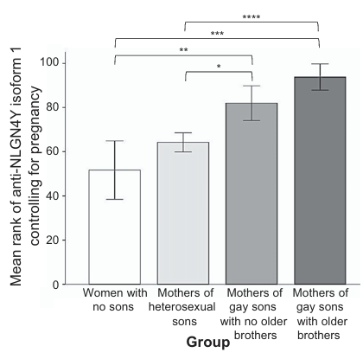




机理
母亲对男性胎儿蛋白产生抗体NLGN4Y。
每次男性妊娠，母体产生抗体；抗体可通过胎盘进入胎儿循环，并穿越发育中的血脑屏障，与胎儿脑内 NLGN4Y 结合。
抗体影响下一个男婴的大脑发育。
每多生一个儿子，抗体水平越高。
Notes:
这一页我们用更生动的方式解读母体免疫假说。简单来说，就是哥哥越多，弟弟成为同性恋的概率越高。背后的科学道理是：母亲怀男胎时会产生针对性别的抗体，生的儿子越多抗体越多，这些抗体可能会影响后续男婴的大脑发育，这一假说也得到了科学实验的证实。

Slide 10
你有姐姐吗？
Notes:
本次分享将分为七个部分。首先，我们将了解科学界对性取向的普遍共识。接着，我们会深入探讨遗传因素，从宏观的双胞胎研究到微观的基因分析。然后，我们将探索产前发育环境的关键作用。之后，我们会讨论一个有趣的演化谜题，并了解相关的认知特质和社会文化影响。最后，我们将总结所有证据，并探讨其对我们社会的启示。

Slide 11
恭喜你！
你可能是GAY！
Notes:
本次分享将分为七个部分。首先，我们将了解科学界对性取向的普遍共识。接着，我们会深入探讨遗传因素，从宏观的双胞胎研究到微观的基因分析。然后，我们将探索产前发育环境的关键作用。之后，我们会讨论一个有趣的演化谜题，并了解相关的认知特质和社会文化影响。最后，我们将总结所有证据，并探讨其对我们社会的启示。

Slide 12


不支持哥哥效应：中国的出生顺序
案例研究：中国男同性恋者姐姐更多，而非哥哥。
文化解释：受“重男轻女”生育文化影响。
核心启示：生物与文化相互作用。
Notes:
生物学规律并非在真空中运行，社会文化会与之交织。一个有趣的例子来自中国的研究。在西方，男同性恋者通常有更多哥哥。但在中国，他们却有更多姐姐。这并非否定生物学规律，而是因为中国特定的“重男轻女”生育文化，导致许多家庭在生了多个女儿后才迎来儿子。这个例子生动地说明，我们观察到的现象，往往是生物与文化共同作用的结果。

Slide 13



产前激素理论
个体在胎儿期大脑发育的关键窗口期内，所暴露的性激素（主要是雄激素如睾酮，及其芳香化产物雌激素）水平，会永久性地影响大脑的性别分化，进而影响成年后的性取向。
男性胎儿发育路径
雄激素不足 → 大脑女性化 → 被男性吸引
女性胎儿发育路径
雄激素过高 → 大脑男性化 → 被女性吸引
激素的魔力
Notes:
产前激素理论是解释性取向发育的核心理论之一。它认为，在怀孕期间，胎儿大脑的发育会受到性激素，特别是雄激素的影响。这些激素就像建筑师，塑造着大脑的结构和功能。对于男性胎儿，如果雄激素不足，大脑可能会朝着更女性化的方向发育；反之，对于女性胎儿，如果雄激素过多，大脑则可能更男性化。这种早期的“组织”效应，被认为是影响成年后性取向的关键。

Slide 14



男性性取向：产前雄激素不足假说
动物模型
人体研究：下丘脑反应
去势或抗雄激素处理后的雄性大鼠，成年后当与正常雄性接触时，会表现出雌性特有的求偶姿势，并在行为上偏好与雄性交配，即表现出“同性恋行为”。
这种效应可通过在关键发育期补充睾酮来逆转。
异性恋和双性恋男性：注射雌激素后LH水平下降，未出现后续升高。
同性恋男性：注射雌激素后LH先下降，然后显著升高，呈现与女性相似的“正反馈”模式。
Notes:
支持产前激素理论的证据来自多个方面。早在60年代，动物实验就发现，在关键时期改变雄鼠的激素水平，可以改变其成年后的性偏好。在人类研究中，一项发表在《科学》杂志上的经典实验发现，同性恋男性的下丘脑对激素的反应模式，介于异性恋男性和女性之间，更偏向女性。这暗示他们的大脑在发育早期可能经历了不同的激素环境。

Slide 15



女性性取向：产前雄激素过高假说
影响右半球
产前雄激素（睾酮）水平过高会延缓大脑左半球的发育，导致右半球相对优势。
CAH
患有CAH的女性在出生时生殖器常呈男性化（阴蒂肥大、阴唇融合），CAH女性中同性恋或双性恋的比例显著高于普通女性。
Notes:
对于女性，证据指向了相反的方向。例如，患有先天性肾上腺皮质增生症的女性，由于在胎儿期暴露于过高的雄激素，她们成为同性恋的可能性是普通女性的3到4倍。此外，手指长度比，这个被认为是产前雄激素暴露的生物标记，也显示出差异：女同性恋者的手指比例更“男性化”，这意味着她们可能经历了更高的产前雄激素环境。

Slide 16
请量一量你食指和无名指的长度
Notes:
本次分享将分为七个部分。首先，我们将了解科学界对性取向的普遍共识。接着，我们会深入探讨遗传因素，从宏观的双胞胎研究到微观的基因分析。然后，我们将探索产前发育环境的关键作用。之后，我们会讨论一个有趣的演化谜题，并了解相关的认知特质和社会文化影响。最后，我们将总结所有证据，并探讨其对我们社会的启示。

Slide 17

手指长度比（2D:4D）研究
在胎儿期，睾酮促进第4指生长，而雌激素促进第2指生长。因此，较低（男性化）的2D:4D比值提示较高产前雄激素暴露。
女同性恋者的平均2D:4D显著低于异性恋女性，效应量g=-0.26（右手），即更偏男性化。
男同性恋者的平均2D:4D显著高于异性恋男性，效应量g=0.20（左手），即更偏女性化。
Notes:
性取向的生物学基础也体现在我们的思维方式上。在第五部分，我们将探讨同性恋者在某些认知能力上的特点，并澄清一些常见的迷思，同时了解社会文化如何与生物学因素相互作用。

Slide 18
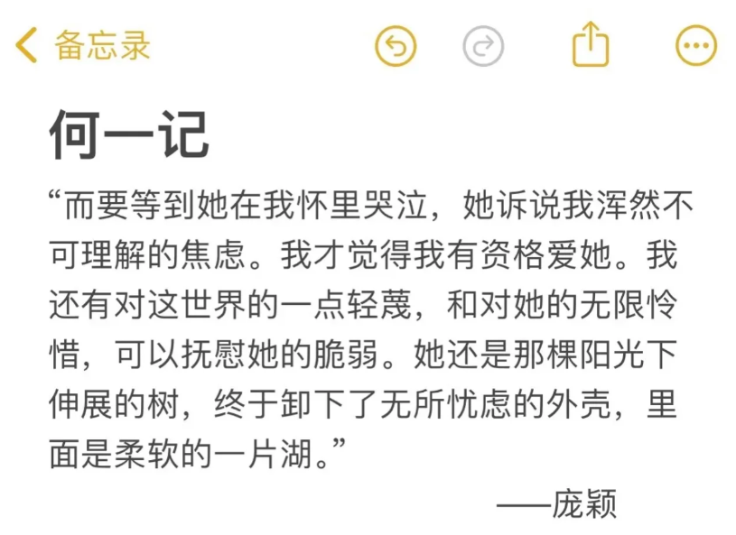



小拉子/给子，大文豪？
01. 刻板印象
认为同性恋者更具创造力。
02. 科学反驳
严格研究未发现群体差异。
03. 结论
个案不能代表群体。
Notes:
提到同性恋，很多人会联想到图灵、达芬奇等极具创造力的天才，从而形成“同性恋者更具创造力”的印象。但科学研究告诉我们，这是一个误解。在严格的对照研究中，并未发现同性恋群体在整体创造力上有优势。杰出人物的成就源于其个人天赋，而不能作为整个群体的特征标签。

Slide 19



认知模式的性别转换：不是更“聪明”，而是更“像异性”
核心观点：认知模式介于异性恋男女之间
空间能力
男同性恋者 < 异性恋男性 (更像女性)
一些脑影像研究显示，男同性恋者在某些大脑区域（如杏仁核、下丘脑、大脑半球不对称性）的结构和功能连接模式介于异性恋男性和女性之间
语言流畅性
男同性恋者 ≈ 异性恋女性 (优于男性)
Notes:
研究发现，同性恋者的某些认知能力呈现出一种“性别转换”的模式。例如，在空间能力上，男同性恋者的表现介于异性恋男性和女性之间，更接近女性。而在语言流畅性上，他们则优于异性恋男性。这再次印证了产前激素理论：大脑发育的性别分化过程受到了影响，从而导致了认知模式的差异。

Slide 20
02
PART 02
基因
Notes:
除了遗传，生命的最初阶段——子宫内的发育环境，同样至关重要。在第三部分，我们将探讨产前激素和母体免疫反应是如何在大脑发育的关键窗口期，为我们的性取向“绘制蓝图”的。

Slide 21



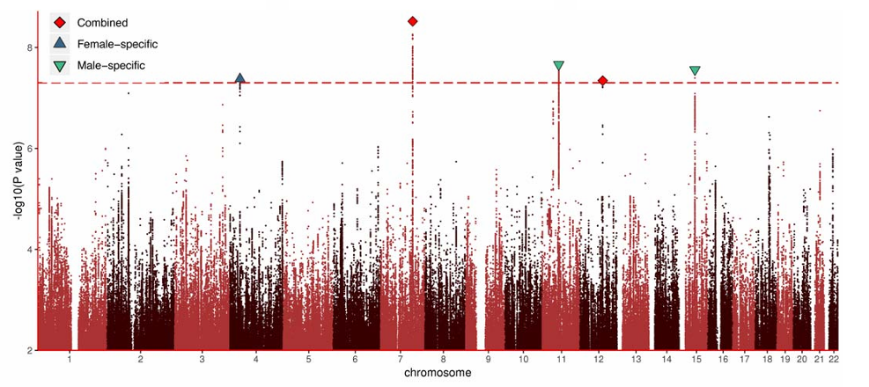
No ‘gay gene’，不存在单一的“同性恋基因”（2019）
多基因架构：大量微效位点共同贡献，每个位点单独效应微不足道，无法用于个体预测
性别特异性：男女遗传相关性偏低，提示性激素通路、性染色体或脑区性别二态性可能参与。
发现 5 个全基因组显著常染色体位点，但单个位点效应极小。
Notes:
总结一下我们今天的讨论。科学证据清晰地表明，性取向是一种由遗传和产前环境共同塑造的复杂特质，它不是一种选择。理解这一点，对我们社会有着深远的启示。它可以帮助我们减少偏见，促进对LGBTQ+群体的理解与包容，支持他们的心理健康，并推动平等权益的实现。最重要的是，它提醒我们要尊重人类自然的多样性。

Slide 22



超越欧洲人群：汉族人群的研究发现 (Hu et al., 2021)
关键新发现
人群特异性差异
功能实验验证
发现2个新的基因位点！
Xq27.3（FMR1NB，OR=1.31）和
19q12（ZNF536，OR=0.65）。
Xq27.3 位点在欧洲血统中未报告，不同人种遗传变异可能不同。
FMR1NB 基因敲除小鼠模型中，雄性小鼠表现出对同性的偏好增加。
Notes:
科学研究需要在不同人群中得到验证。2021年，一项针对汉族人群的研究发现了两个新的与男性性取向相关的基因位点。更重要的是，其中一个位点在欧洲人群中没有被发现，这说明不同人种之间可能存在遗传差异。而且，通过动物模型和人脑组织分析，科学家们初步验证了这些基因确实可能通过影响大脑发育来作用。这让我们对其生物学机制有了更具体的认识。

Slide 23
同性性行为会减少繁殖成功率，
为何相关的遗传变异未被自然选择清除？
Notes:
本次分享将分为七个部分。首先，我们将了解科学界对性取向的普遍共识。接着，我们会深入探讨遗传因素，从宏观的双胞胎研究到微观的基因分析。然后，我们将探索产前发育环境的关键作用。之后，我们会讨论一个有趣的演化谜题，并了解相关的认知特质和社会文化影响。最后，我们将总结所有证据，并探讨其对我们社会的启示。

Slide 24
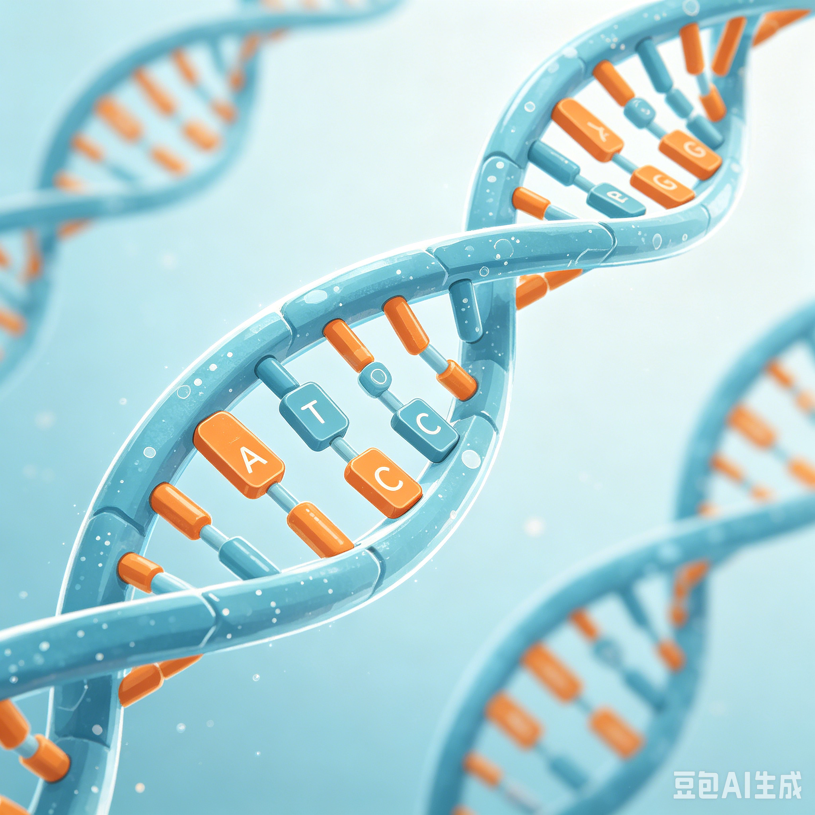
自然界存在一个进化难题（Darwinian paradox）
核心假说：拮抗多效性
拮抗多效性——即同一个基因在不同性别或不同行为背景下可能产生相反的效果。
在“仅发生异性性行为”人群中，其与“同性性行为”相关的遗传得分越高，该个体报告的异性性伴侣数量也越多。这表明，那些看似增加同性性行为风险的基因变异，在异性恋个体身上反而可能提升了他们的性魅力或社会吸引力，促成了“异性恋优势”
Notes:
这就引出了一个演化生物学上的难题：如果同性恋者后代较少，那么相关的基因为什么没有被自然选择所淘汰？在第四部分，我们将探讨科学家们提出的几种巧妙的假说，来解释这个演化之谜。

Slide 25
03
PART 03
后天因素和存在价值
Notes:
除了遗传，生命的最初阶段——子宫内的发育环境，同样至关重要。在第三部分，我们将探讨产前激素和母体免疫反应是如何在大脑发育的关键窗口期，为我们的性取向“绘制蓝图”的。

Slide 26



三种适应性假说——Kirkpatrick (2000)
跨文化文献综述和灵长类动物行为比较。
互惠利他
父母操控
同性性行为作为建立和维系同性联盟的策略，联盟有助于资源获取、群体防御和社会地位提升，从而提高繁殖成功率（直接或间接）。
父母可能影响子女性取向以增加孙辈数量（例如，迫使某些子女不繁殖而帮助抚养其他子女的后代），但这一假说缺乏直接证据。
亲缘选择
无子女个体帮助亲属繁殖，间接传递基因。
Notes:
一种主流的解释是“拮抗多效性”假说。这个理论认为，同一个基因变异，在不同人身上可能有不同的效果。与同性性行为相关的基因，在同性恋者身上可能意味着较少的后代，但在异性恋者身上，却可能带来繁殖优势，比如更强的社交能力或吸引力，从而拥有更多伴侣。通过这种方式，这些基因得以在人群中保留下来。

Slide 27

不支持亲缘选择假说——Bobrow & Bailey (2001)
57 名异性恋男性和 66 名同性恋男性完成问卷调查（包括一般亲和性、慷慨性、需求性、叔伯倾向量表）。
同性恋与异性恋男性在亲缘利他倾向方面无显著差异。
异性恋男性反而向兄弟姐妹提供更多经济资源。
同性恋男性报告与家人（尤其是父亲和最年长兄弟姐妹）的情感距离更远。
Notes:
还有其他假说。比如“互惠利他”假说，认为同性性行为可以帮助建立强大的社会联盟，这在倭黑猩猩中很常见。另一个是“亲缘选择”假说，即同性恋个体通过帮助亲属抚养孩子来间接传递自己的基因。有趣的是，这种行为在不同文化中表现不同，说明生物因素和文化因素是相互交织的。

Slide 28

支持亲缘选择假说
Vasey & VanderLaan (萨摩亚研究)
—— LiveScience 新闻 + 原始研究
对萨摩亚 fa’afafine（女性化男同性恋者，被承认为独立性别类别）、普通男性和女性的问卷调查。
fa’afafine 对侄辈/甥辈的帮助意愿显著高于普通男性和女性。
这种利他行为指向特定亲属，而非普遍性利他（帮助非亲属儿童的意愿与帮助亲属的意愿不相关）。
Notes:
性取向的生物学基础也体现在我们的思维方式上。在第五部分，我们将探讨同性恋者在某些认知能力上的特点，并澄清一些常见的迷思，同时了解社会文化如何与生物学因素相互作用。

Slide 29
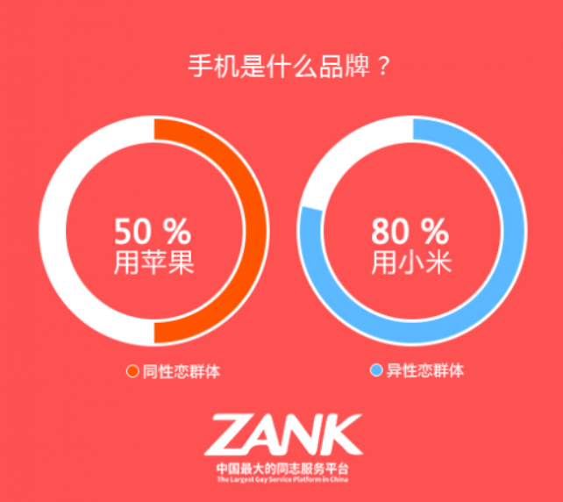

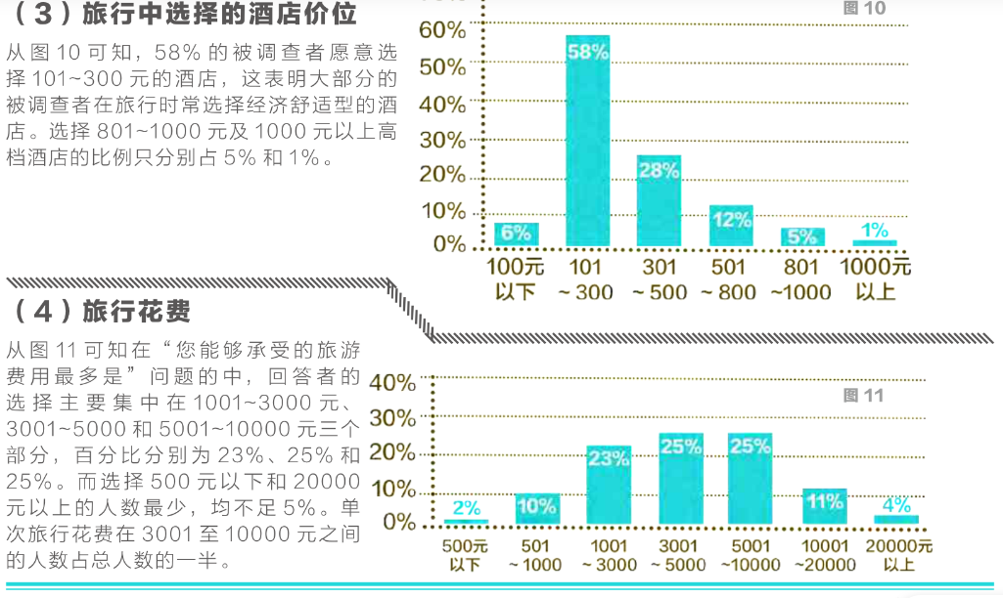
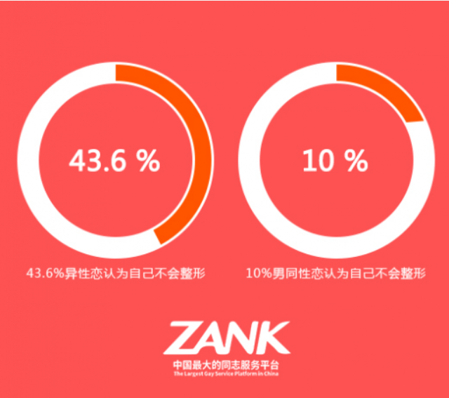
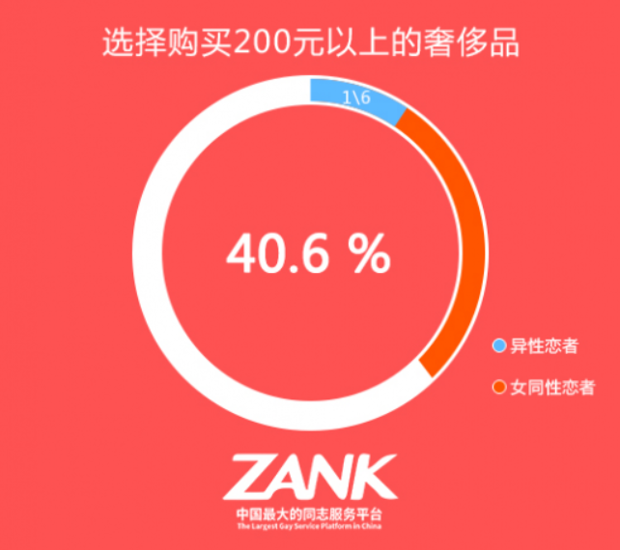
同性恋群体对经济增长的促进作用
中国 LGBT 群体消费调查报告（第二届）
中国 LGBT 群体在护肤品、服饰、奢侈品、运动装备、餐饮等方面的消费显著高于异性恋群体，且男同性恋与女同性恋消费模式存在差异。
Notes:
研究发现，同性恋者的某些认知能力呈现出一种“性别转换”的模式。例如，在空间能力上，男同性恋者的表现介于异性恋男性和女性之间，更接近女性。而在语言流畅性上，他们则优于异性恋男性。这再次印证了产前激素理论：大脑发育的性别分化过程受到了影响，从而导致了认知模式的差异。

Slide 30
尊重自然 拥抱多元
谢谢观看
Notes:
科学的最终目的是增进理解。希望今天的分享能帮助大家更好地理解性取向这一自然现象。让我们共同努力，尊重自然的多样性，拥抱一个更加包容和平等的未来。谢谢大家。

